Slide 1
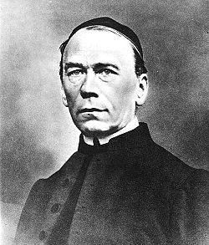
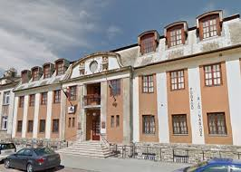
Adolf Kolping élete, eszméi, azok hatásai iskolánkra

Slide 2
ADOLF KOLPING ÉLETE
Adolph Kolping pásztorcsalád negyedik gyermekeként született, a család nem élt különösen jó körülmények között. Édesapja, Peter Kolping, édesanyja Maria Zurheyden. 1820-tól 1826-ig az elemi iskolába járt.
Ezután három évig Kerpenben cipésznek tanult szülei kívánságára. Gyermekkorát Kolping később, szegénységük ellenére is, boldognak írta.
A segédvizsga után 1829-től 1832-ig Sindorfban, Dürenben és Lecheichban dolgozott mint cipészsegéd, majd egy akkor híres cipészműhelyben Kölnben, ahol mestere felajánlotta, hogy házasodjon be a műhelybe. Ő azonban inkább más állás után nézett.

Slide 3
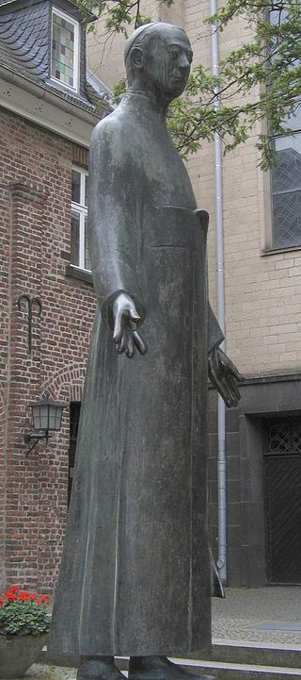
Kolping szomorú tapasztalatokat szerzett segédévei során. Elkeserítőnek találta önnön és társai életkörülményeit. Valószínűleg ezek a körülmények okozták, hogy megbetegedett és 22 évesen fel kellett adnia tevékenységét. Két év múlva már gimnáziumba járt, hogy később egyetemre mehessen, mert pap szeretett volna lenni. Csupán három és fél évvel később, 1841. április 3-án le is érettségizett. 1841-től 1842-ig Münchenben, 1844-ig Bonnban és 1844. március 26-tól a kölni Püspöki Kollégiumban tanult teológiát. Tanulmányainak költségeit annak a földbirtokosnak a lánya fedezte, akinél az apja pásztorkodott.

Slide 4
1845. április 13-án a kölni minoritatemplomban
pappá szentelték és ezután
Elberfeldben volt káplán és
hittantanár. A szegénységben, reménytelen életkörülmények
között tengődő fiatal férfiak sorsa
erősen emlékeztette saját korábbi életére. 1847 júniusában
kinevezték a Wermelskirchenbe
helyezett káplán utódjává
illetve az 1846-ban Johann Gregor Breuer (1820–1897) által alapított katolikus segédegylet második előljárójává.
.
Az egylet támogatást, lelki támaszt és tanulási lehetőséget biztosított tagjai számára, különösen a segédek képzése idején, amikor három évig távol kellett maradniuk szülővárosuktól. Kolping felismerte a segédegylet jelentőségét és lehetőségeit, és elhatározta, hogy bővíti az egylet tevékenységét. Úgy gondolta azonban, hogy erre csak egy nagyobb városból van esélye, ezért megkérte a püspököt, hogy Kölnben kapjon állást

Slide 5
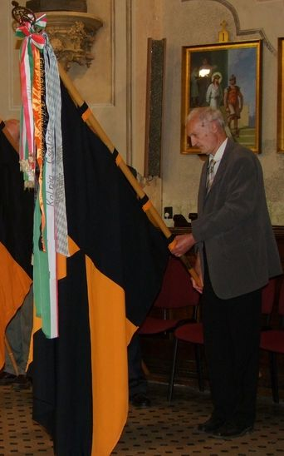
Az egylet támogatást, lelki támaszt és tanulási lehetőséget biztosított tagjai számára, különösen a segédek képzése idején, amikor három évig távol kellett maradniuk szülővárosuktól.
Kolping felismerte a segédegylet jelentőségét és lehetőségeit, és
elhatározta, hogy bővíti az egylet tevékenységét. Úgy gondolta azonban,
hogy erre csak egy nagyobb városból
van esélye, ezért megkérte a püspököt, hogy Kölnben kapjon állást.

Slide 6
1849-ben Kolping káplánként visszakerült Kölnbe és május 6-án megalapította hét segéddel a Kölni Segédek Egyletét. 1850. január 1-jén az egyletnek már 550 tagja volt. A kölni példát követve más városokban is egyre-másra alakultak az egyletek.
Kolping élete végén már 418 egylet működött országszerte 24 ezer taggal. 1850 őszén Kolping összeolvasztotta az elberfeldi, a kölni és a düsseldorfi egyleteket és megszületett a Rajnai Segédegylet, amely 1851-től Katolikus Segédegylet néven vált ismertté. Ez lett a mai Kolpingwerk alapja.

Slide 7
1934. március 21-én Joseph Schulte kardinális, Köln püspöke hivatalosan elindította Adolph Kolping boldoggá avatásának folyamatát. 1991. október 27-én avatta boldoggá II. János Pál pápa. A római katolikus egyház december 4-én emlékezik meg Adolph Kolpingról.
II. János Pál 1980. november 15-én ellátogatott Kolping sírjához a kölni minoritatemplomban. Miután imádkozott, ezt mondta: „A mai egyháznak olyan példaképekre van szüksége, mint Kolping volt.” Szentté avatása folyamatban van.

Slide 8
Kolping tanítása, gondolatai, és eszméi sok emberre hatottak, hatnak szerte a világon, Magyarországon, iskolánkban.
Négy alapeszméje:
Légy jó keresztény!
Légy jó családapa!
Légy jó szakember!
Így leszel jó állampolgár

Slide 9
Iskolánk tovább hordozza Kolping eszmeiségét,
szellemét

Slide 10
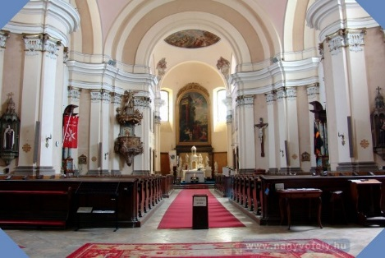
Ha kicsi is az a darab föld, amint megmunkálunk, fáradozásunk nem hiábavaló. Nem kellene mindenkinek azon lenni, hogy a legközelebb álló emberek körét tekintené a gondjára bízott földnek?

Slide 11
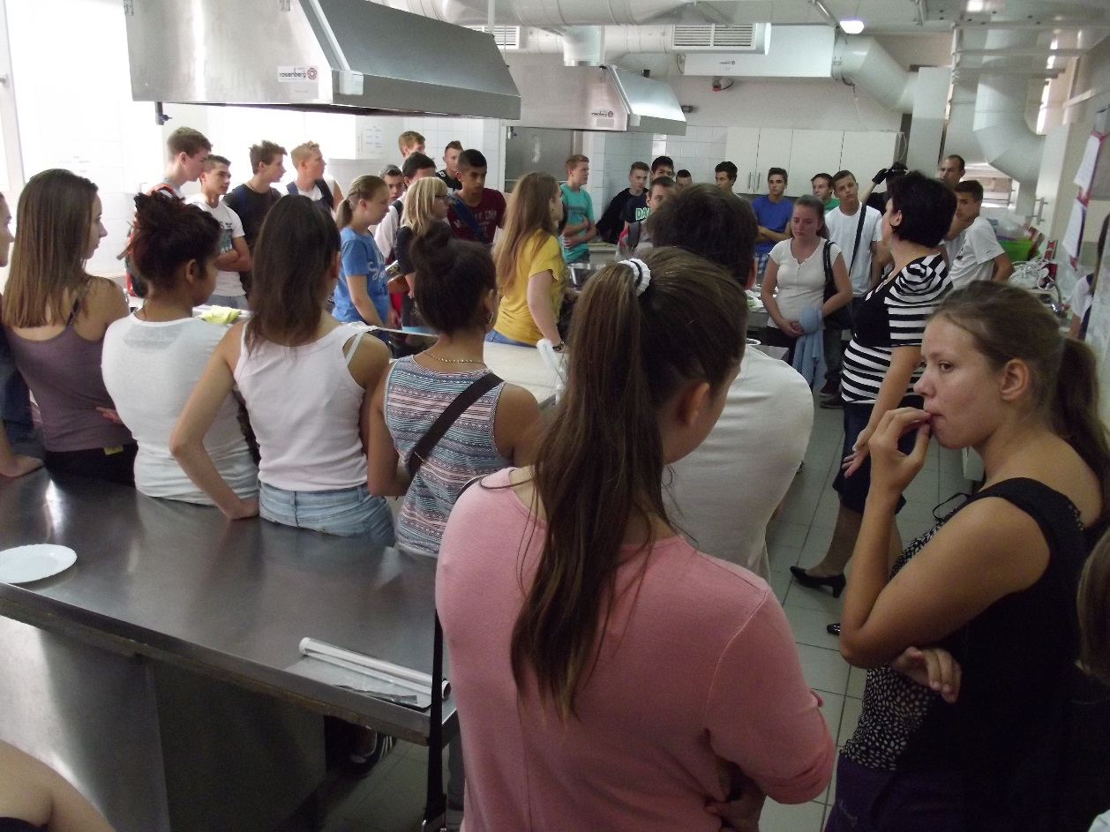
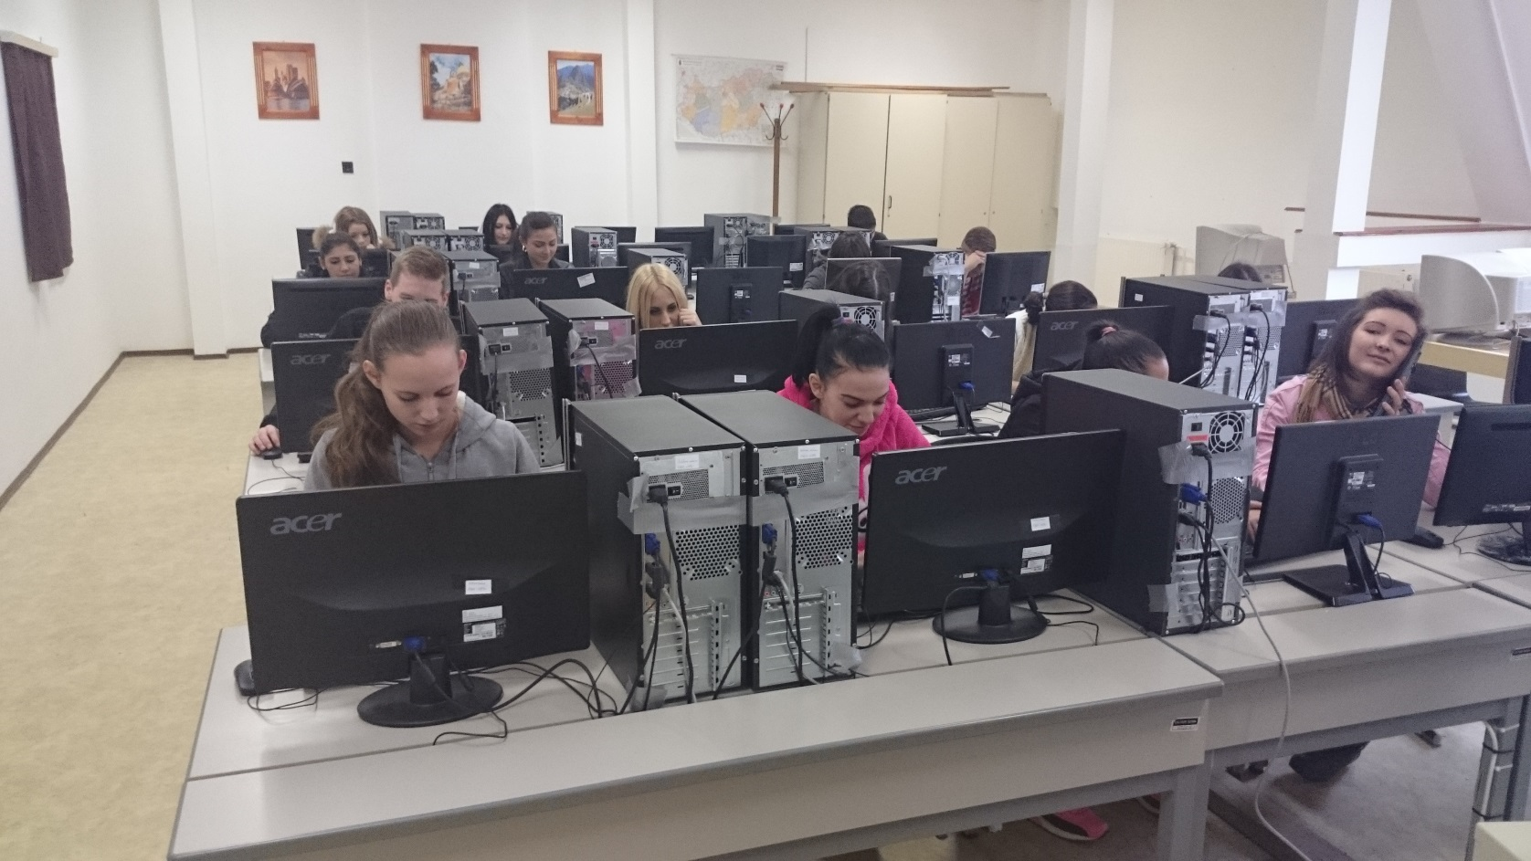
Ha alázattal tudjuk, hogy mire nem vagyunk képesek, lelkiismereti késztetésből mégis minden erőnkkel azon kell lennünk, hogy valósítsuk meg az, amire képesek vagyunk

Slide 12
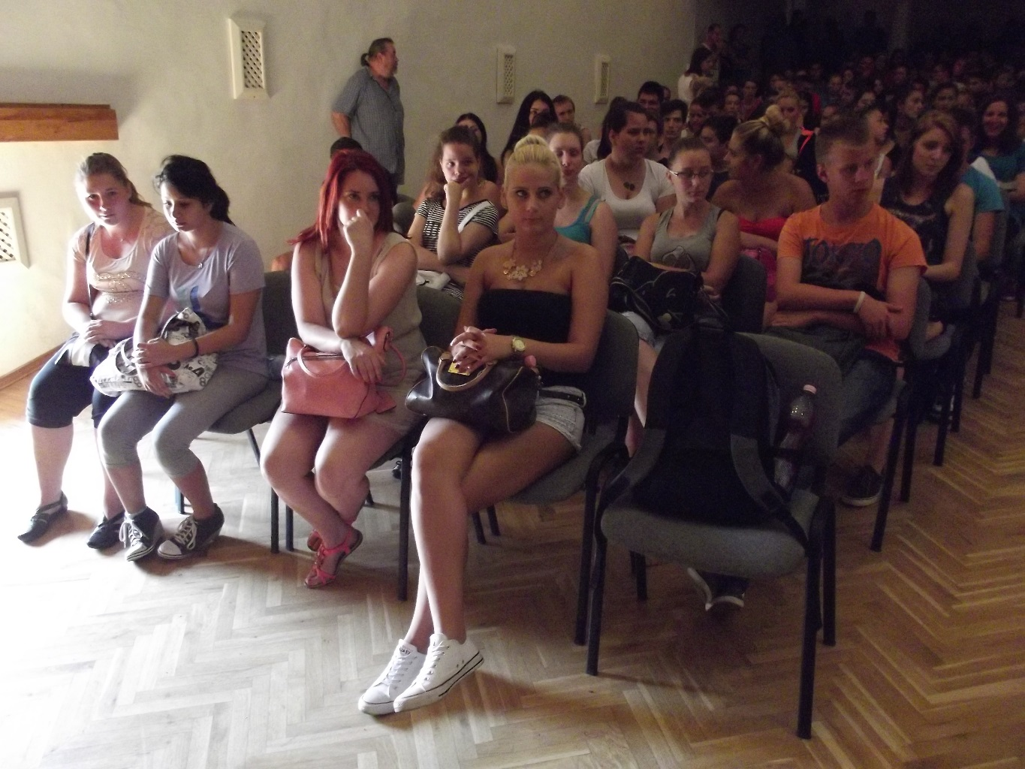
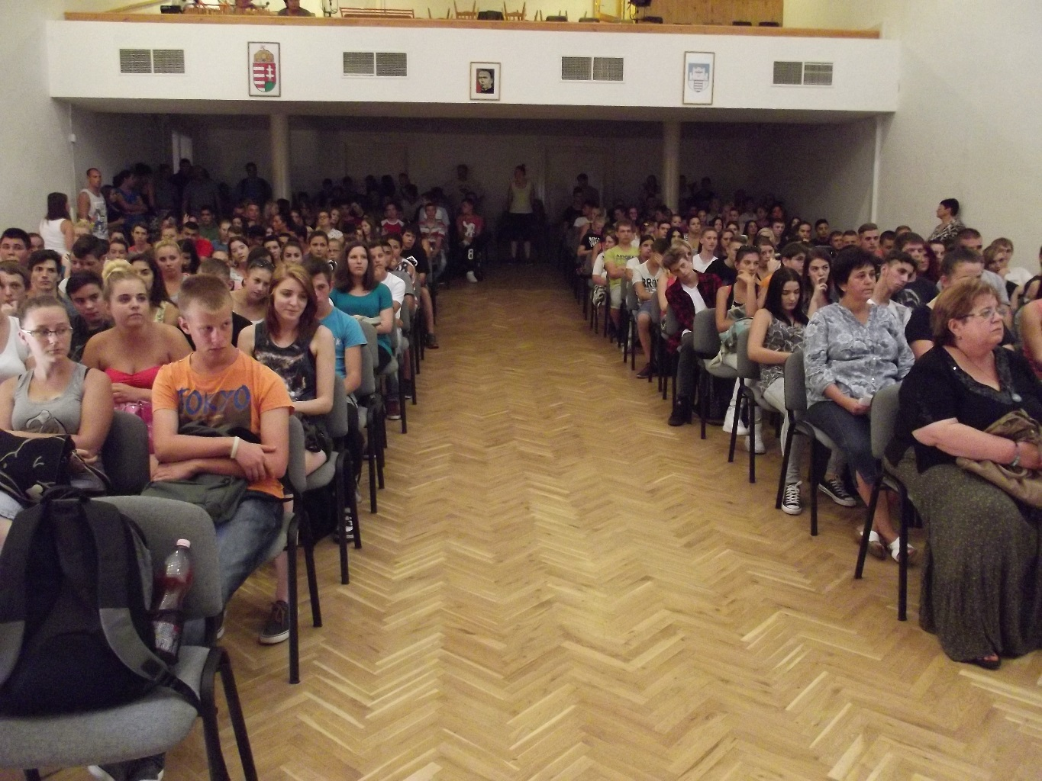
Ha jobb jövőt akartok, akkor a nevelésben segítsetek! Miért ne segítsünk egymásnak, ahol csak tudunk, és ahol az egyiknek szükséges van a másikra. A közös jócselekedeteknek egyébként egyik hatása az, hogy bennene résztvevők szorosabban kapcsolódnak egymáshoz, barátok lesznek

Slide 13
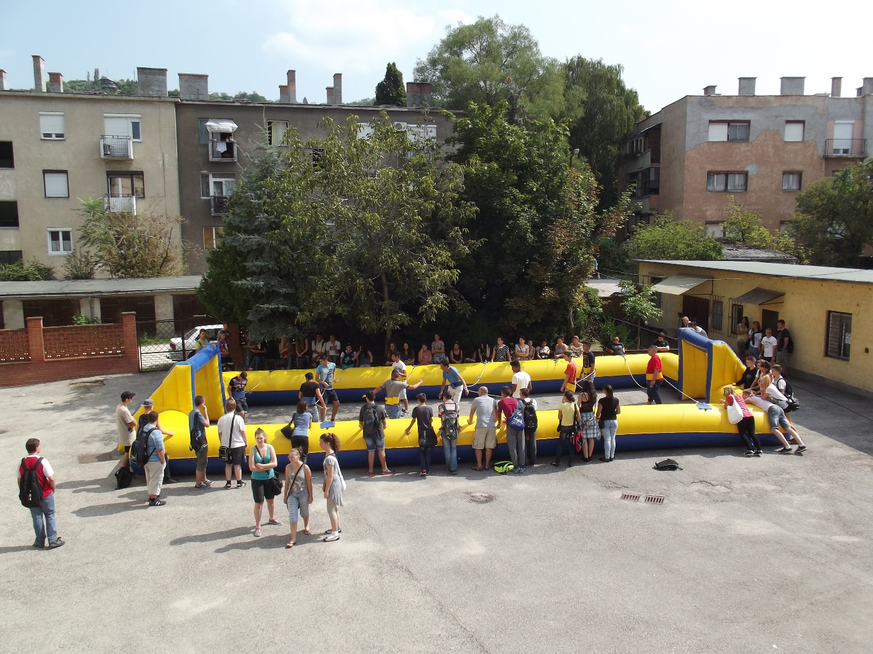
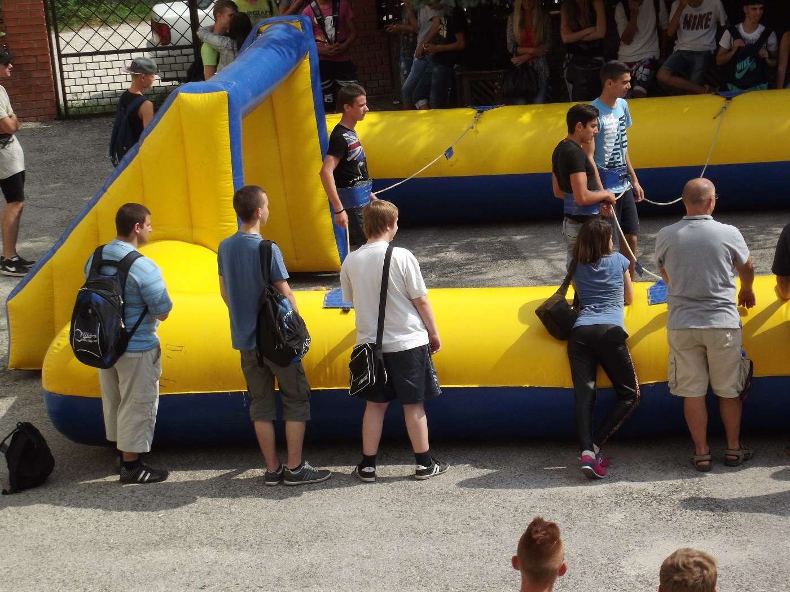
Ha összefognak erejük megtízszereződik

Slide 14
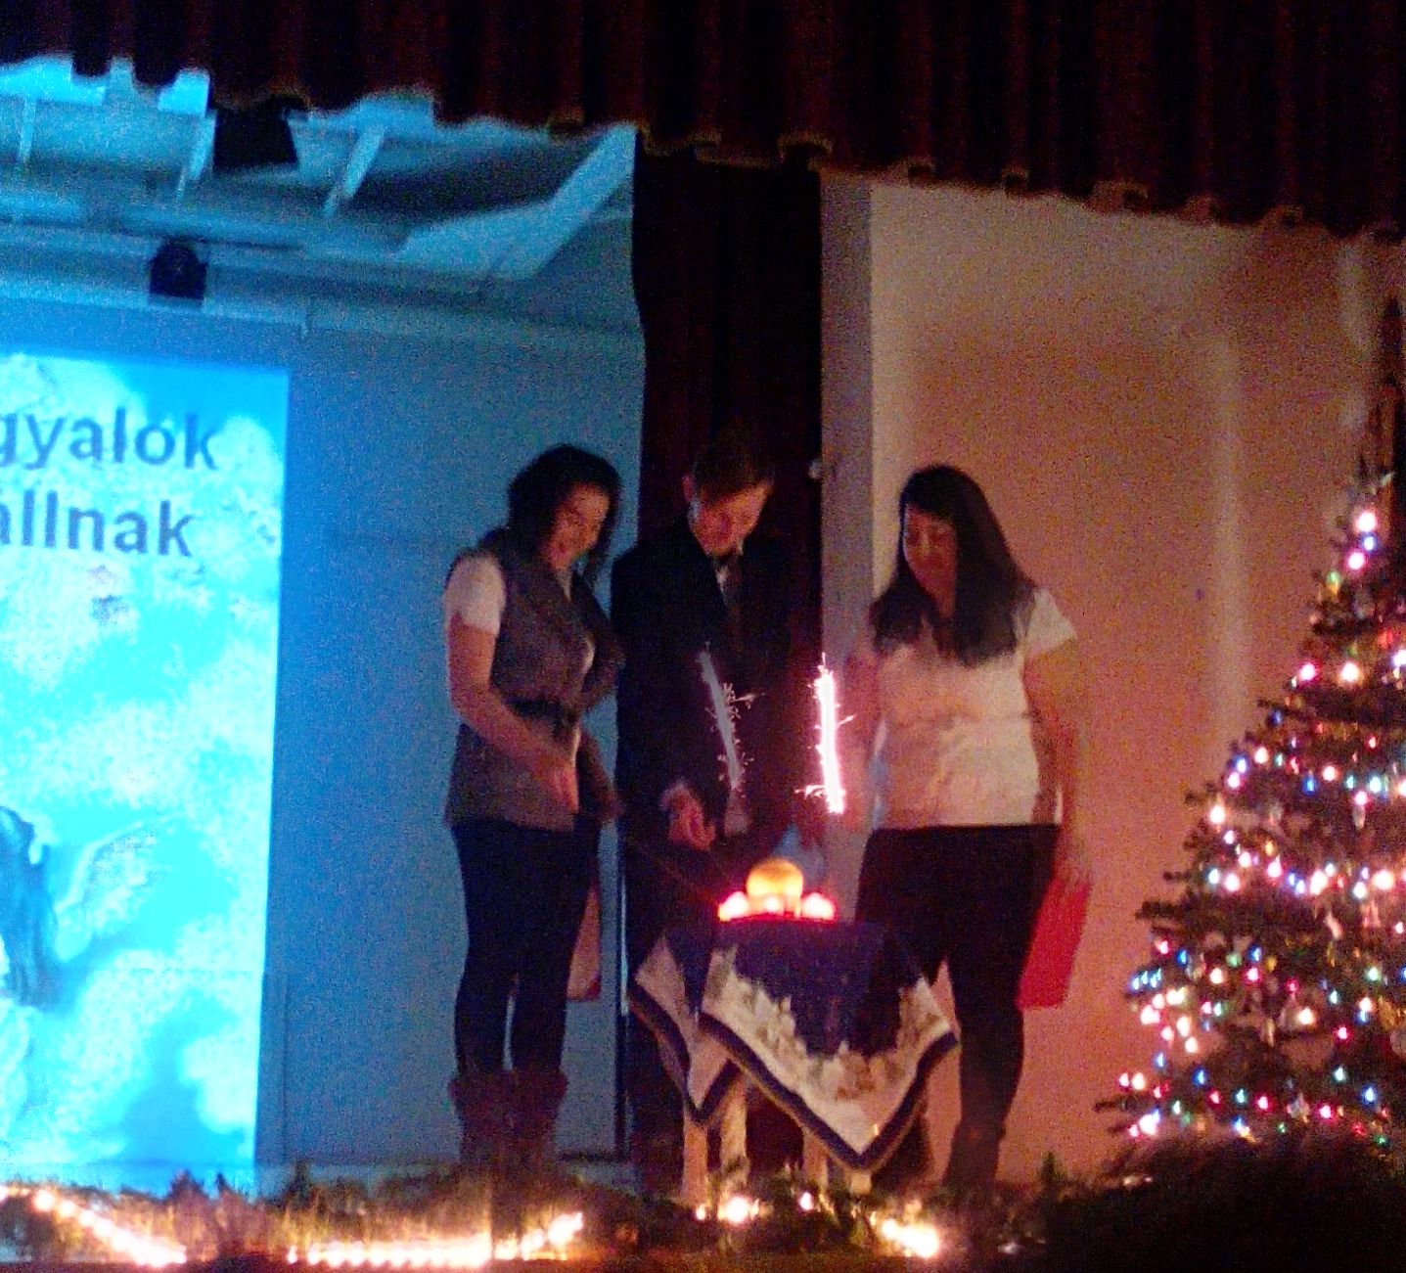
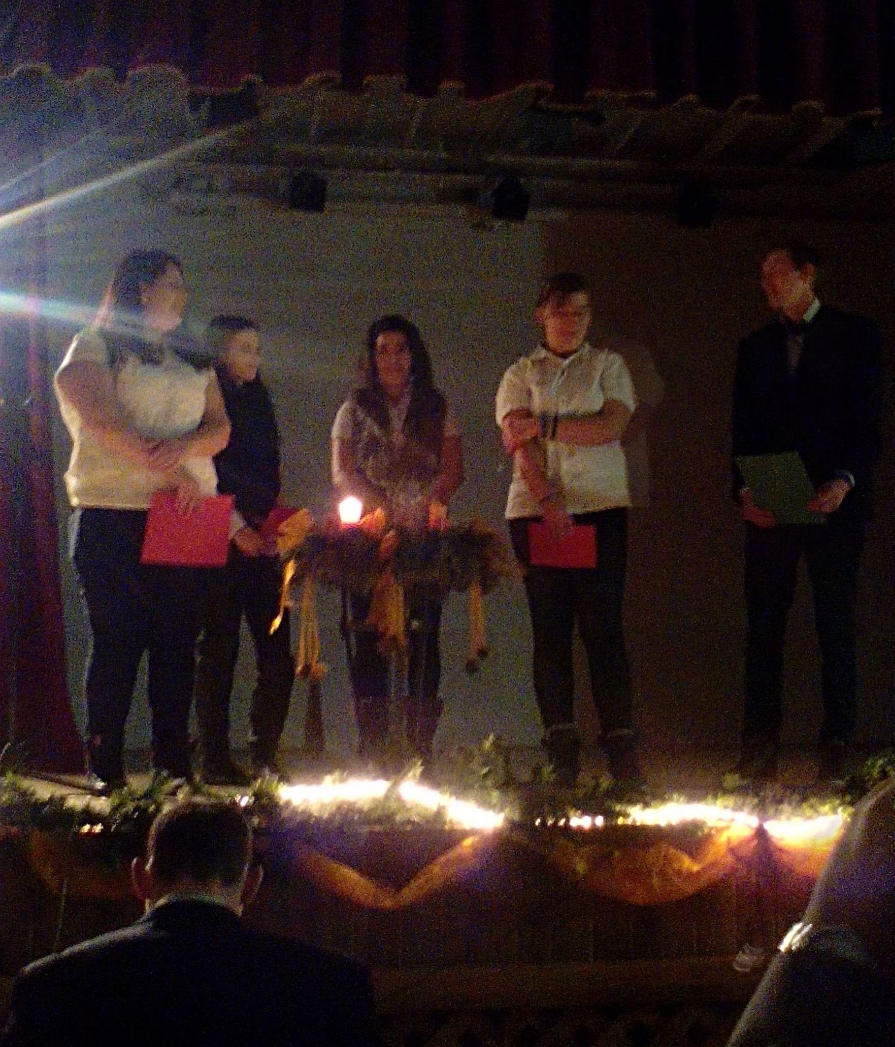
A kereszténység nem csupán szép szavak, üres szóvirágok gyűjteménye, hanem olyan tettekben megnyilvánuló, önfeláldozó odaadás, amely lassanként az egyén teljes környezetét átlényegíti

Slide 15
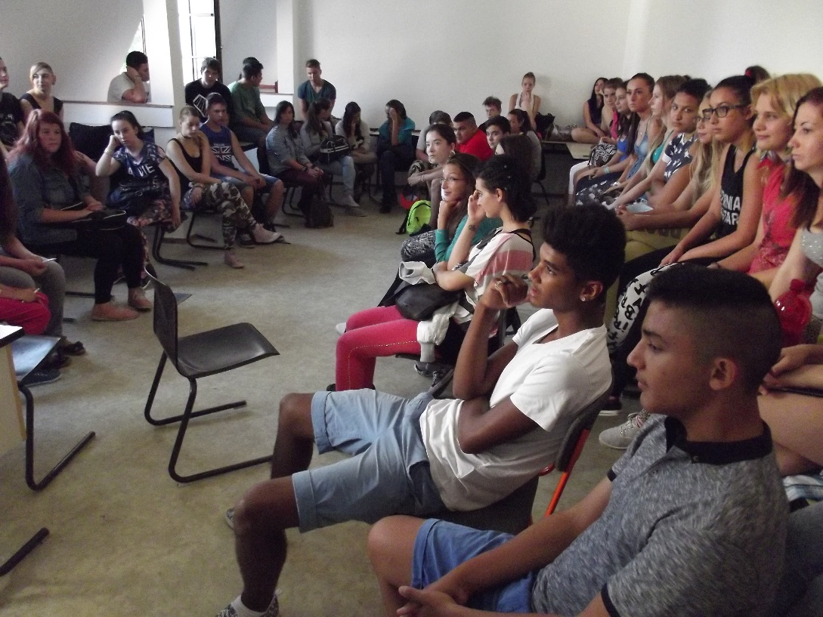
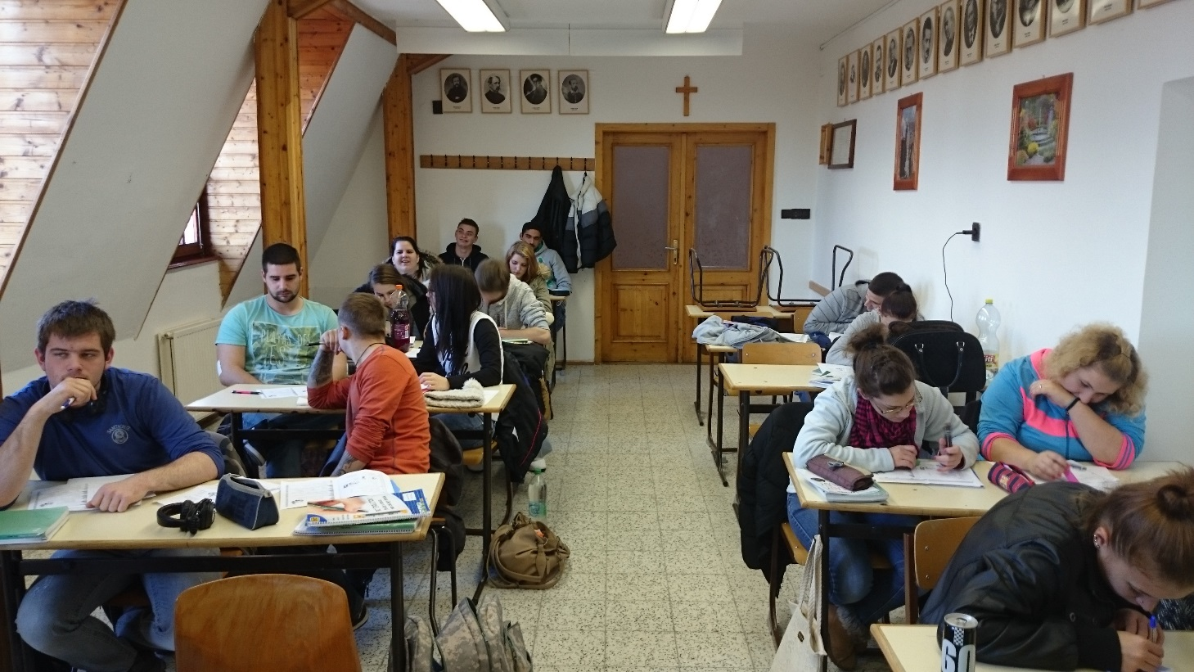
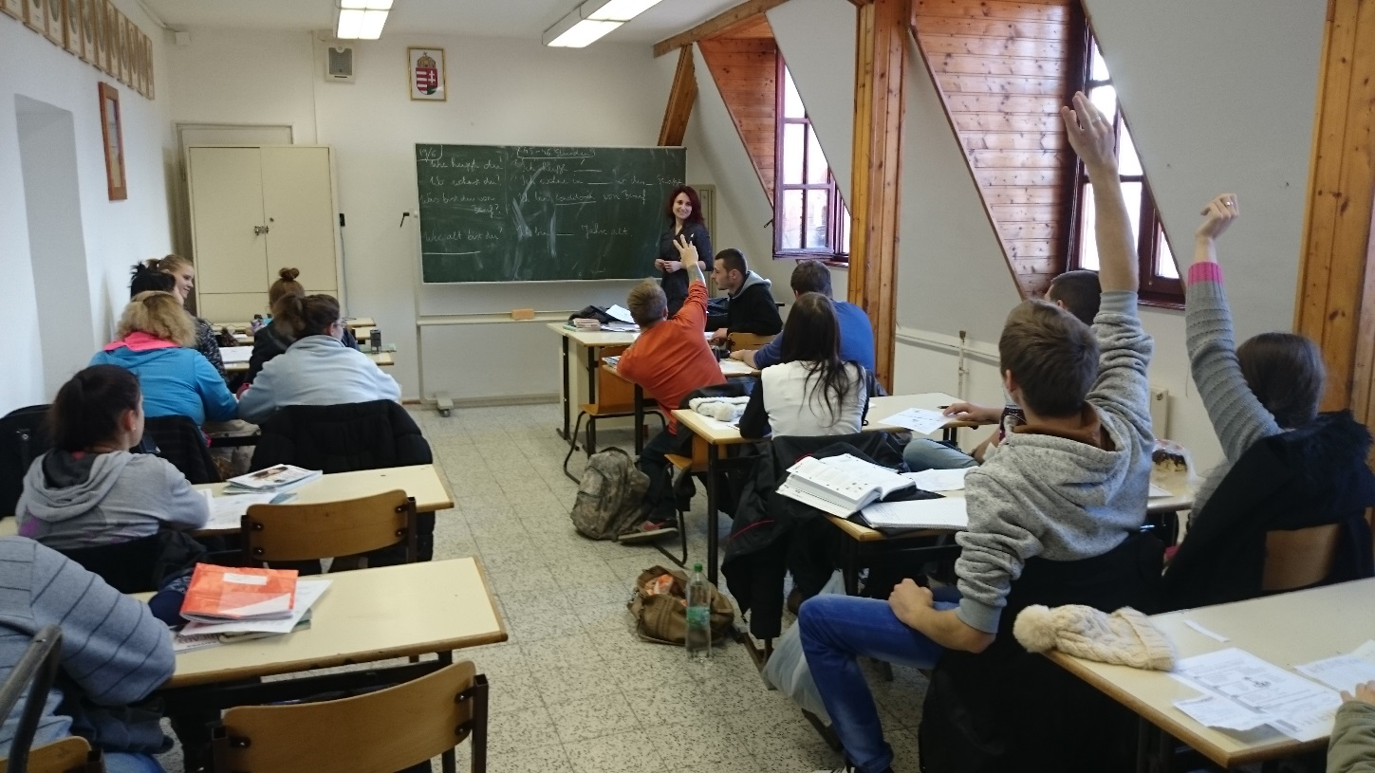
Nem a semmittevés a lendület ereje: ha mára legkisebb lehetőségét látjuk a jónak, nyomban cselekednünk kell…

Slide 16
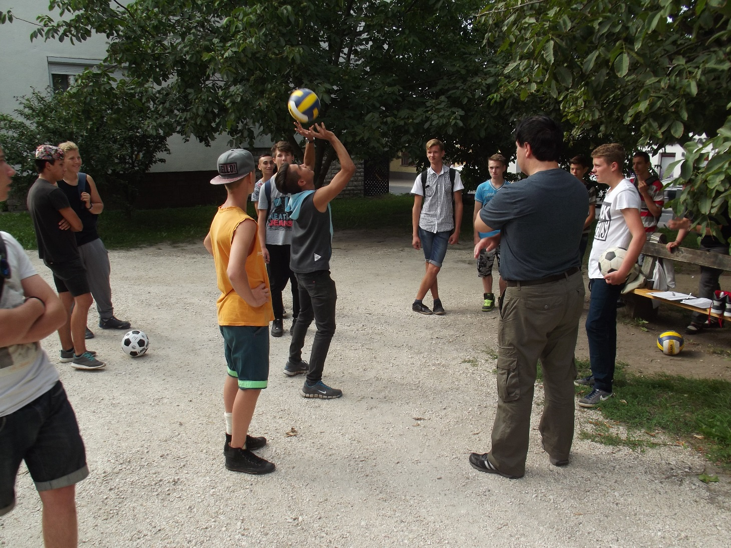
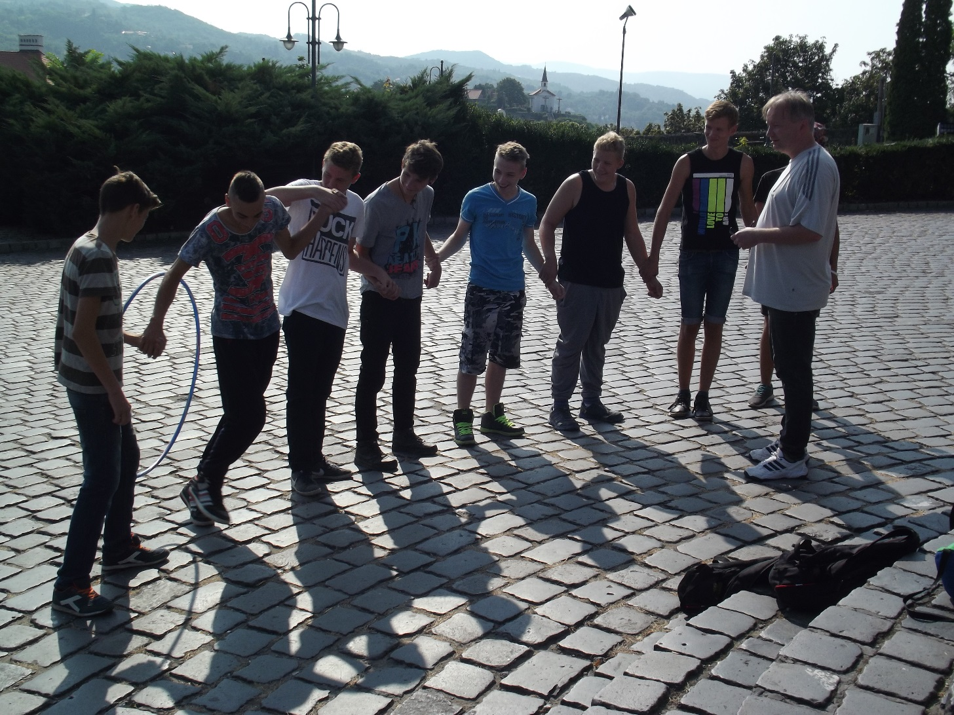
Különösen hiszünk még az ifjúságunkban minden hibájuk és korszellemnek való behódlásuk ellenére. És mert hiszünk, nem nyugodhatunk és értük tevékenykedünk

Slide 17
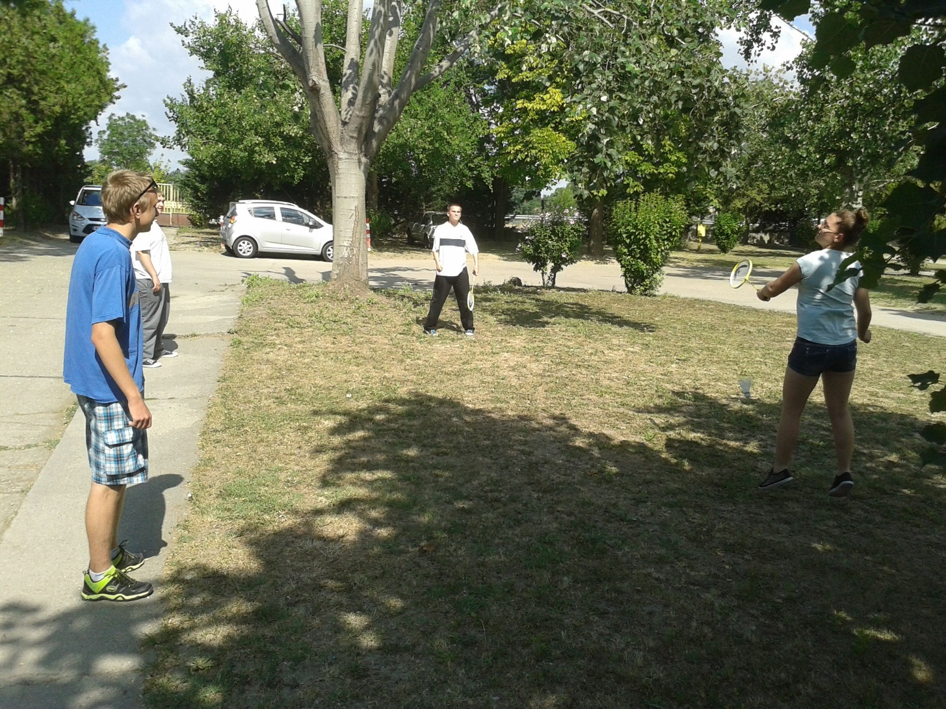

Slide 18
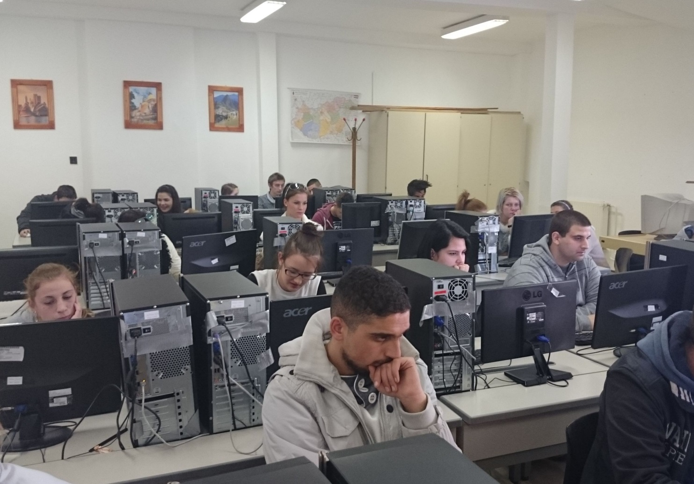
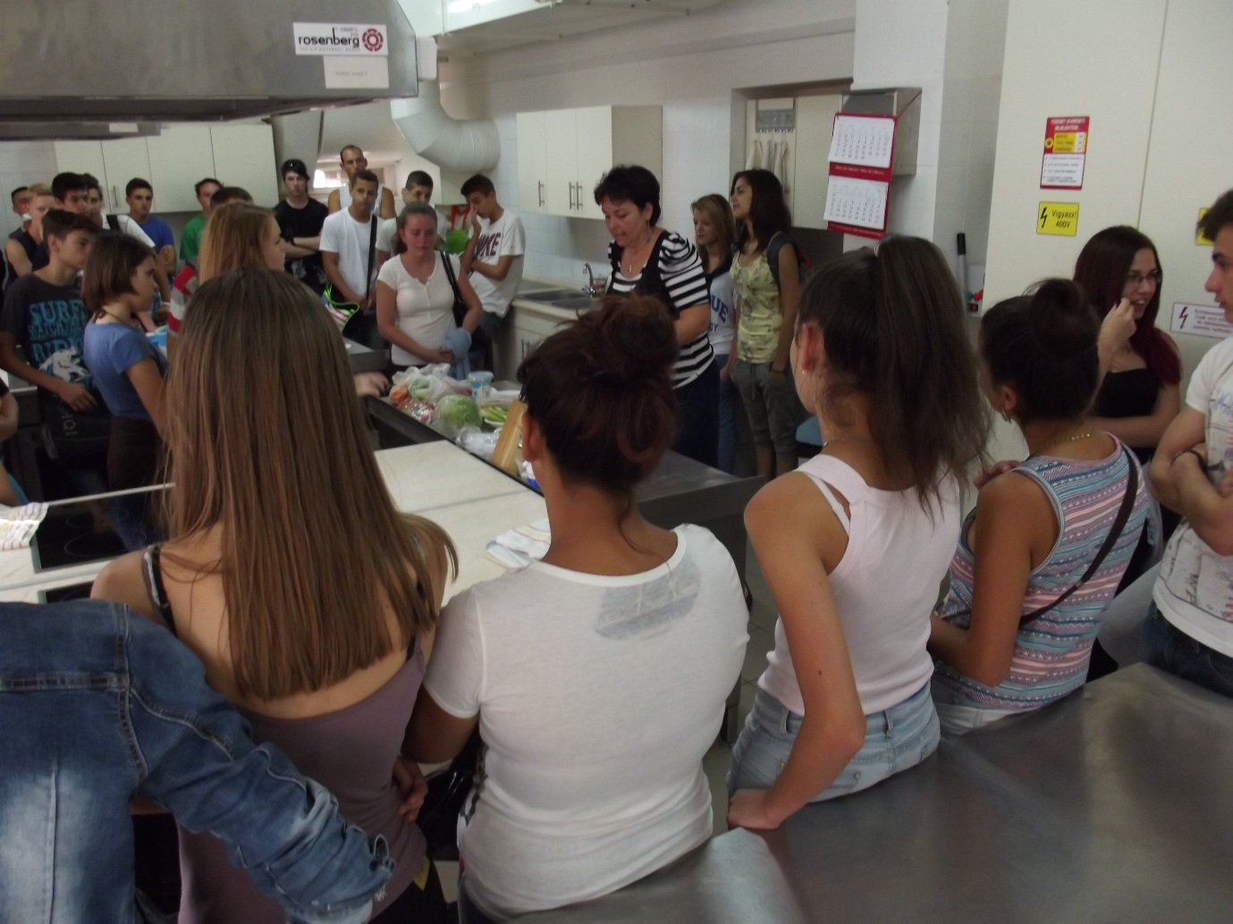
Az ember igazán csak szíve szerint értékelhető

Slide 19
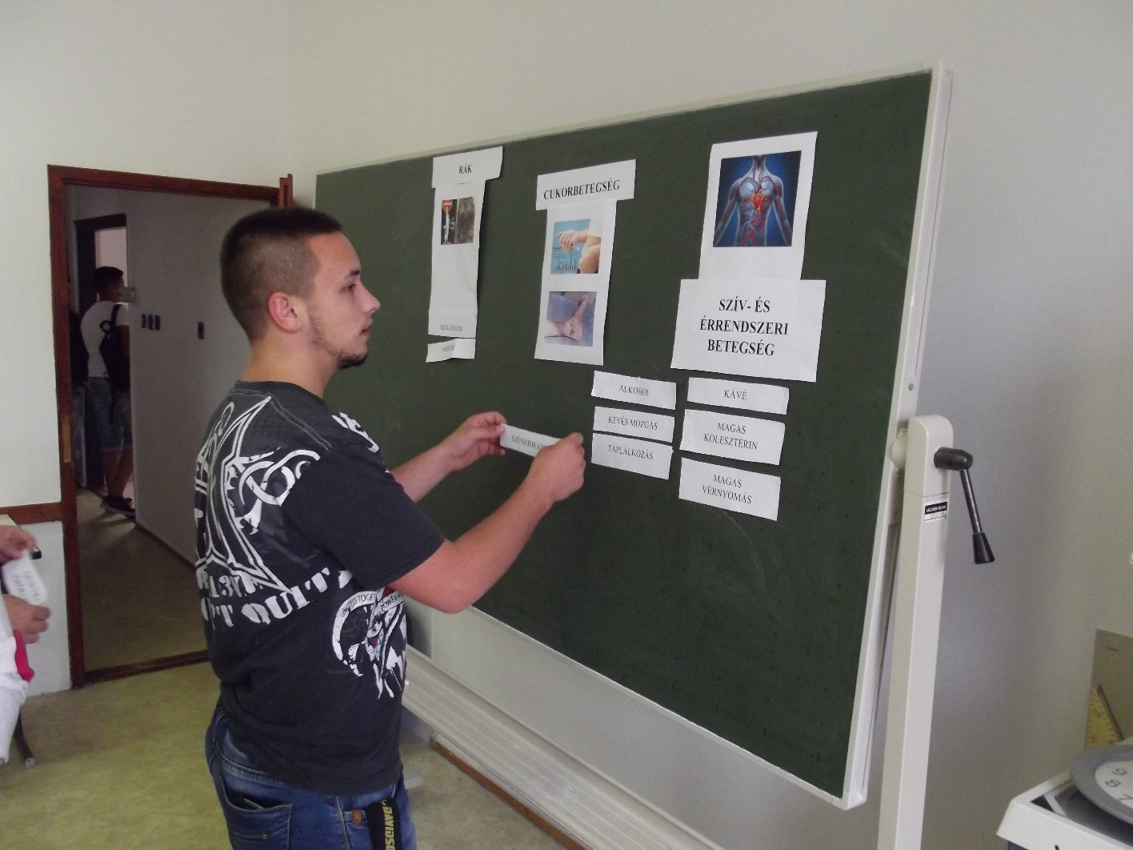
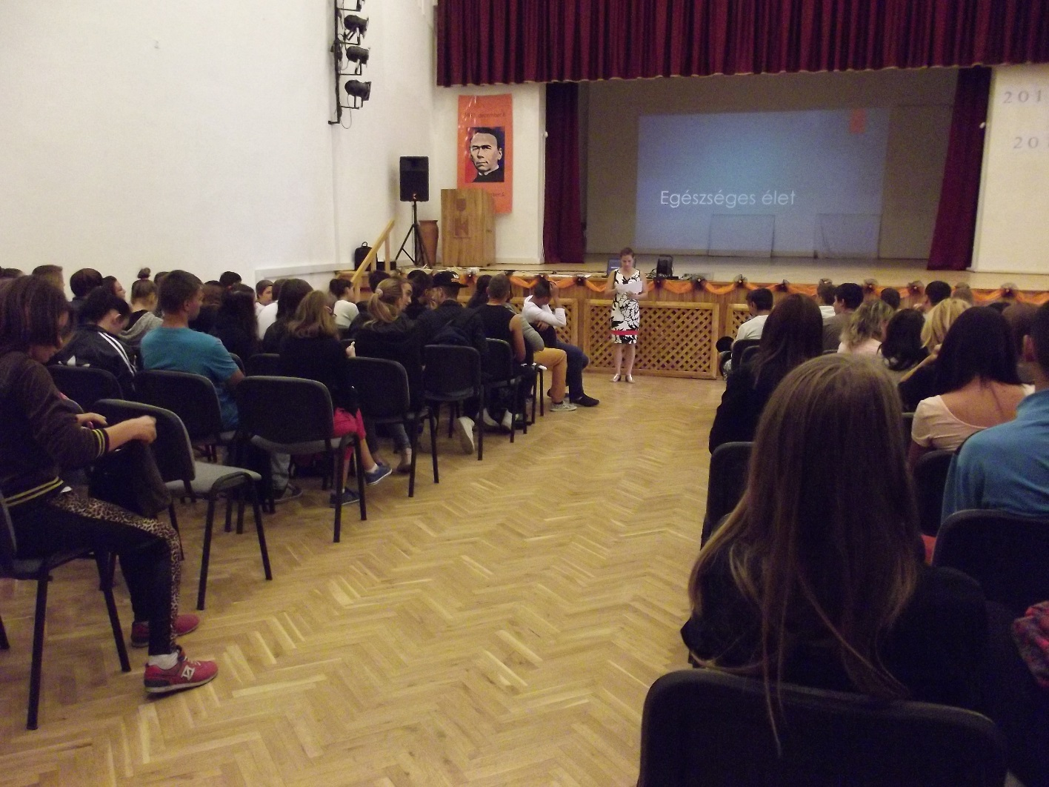

Slide 20
Vége

